Slide 1

ОТДЕЛ МЕЖДУНАРОДНОГО СОТРУДНИЧЕСТВА
ауд. 2-18В
Стажировки в зарубежных университетах(ИИМОСТ)

Slide 2

Кто мы?
Твоя команда-проводник в мир стажировок
  поможем определиться с университетом для прохождения стажировки
  поможем собрать нужные документы
  проконсультируем по разным вопросам, касающимся пребывания за рубежом

Slide 3
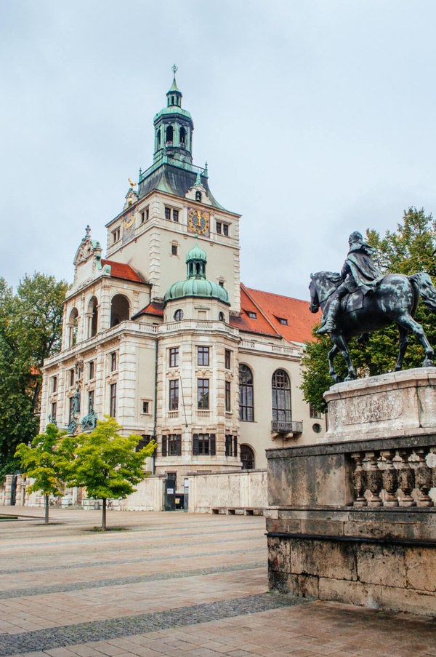

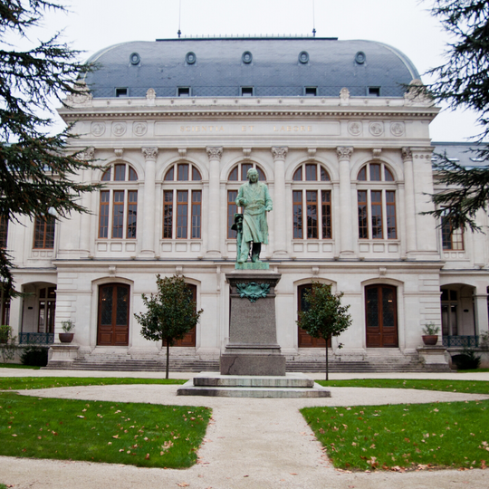
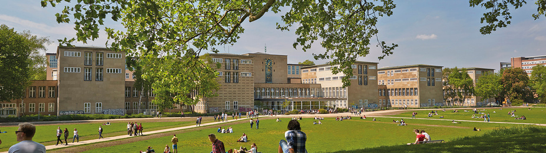
ПРОГРАММА АКАДЕМИЧЕСКОГО ОБМЕНА - ЭТО ВОЗМОЖНОСТЬ СЕМЕСТР ОБУЧАТЬСЯ В ВУЗЕ-ПАРТНЁРЕ ВОЛГУ В ДРУГОЙ СТРАНЕ
АКАДЕМИЧЕСКИЙ ОБМЕН НЕ ПРЕДПОЛАГАЕТ УХОДА В АКАДЕМИЧЕСКИЙ ОТПУСК: СТУДЕНТ ПРОДОЛЖИТ ОБУЧАТЬСЯ СО СВОЕЙ ГРУППОЙ ПОСЛЕ ВОЗВРАЩЕНИЯ ИЗ-ЗА ГРАНИЦЫ. ВСЕ ЗАЧЁТНЫЕ ЕДИНИЦЫ, ПОЛУЧЕННЫЕ НА СТАЖИРОВКЕ, БУДУТ ЗАСЧИТАНЫ В ВОЛГУ

Slide 4

Какие основные направления обучения на 2023-2024 учебный год?

Slide 5

КАЗАХСТАН
АРМЕНИЯ
БЕЛАРУСЬ
УЗБЕКИСТАН
КИТАЙ
ТАДЖИКИСТАН

Slide 6
Направление подготовки: История
  Белорусский государственный университет (Беларусь)
  Гродненский государственный университет им. Янки Купалы (Беларусь)
  Гомельский государственный университет имени Франциска Скорины (Беларусь)
  Брестский государственный университет имени А. С. Пушкина (Беларусь)
  Российско-Таджикский (Славянский) Университет (Таджикистан)
  Казахский Национальный университет им. аль-Фараби (Казахстан)
  Евразийский национальный университет им. Л. Н. Гумилёва (Казахстан)
  Национальный университет Узбекистана им. Мирзо Улугбека (Узбекистан)
  Самаркандский государственный университет (Узбекистан)

Slide 7
Направление подготовки: Международные отношения
  Белорусский государственный университет (Беларусь)
  Российско-Армянский (Славянский) университет (Армения)
  Российско-Таджикский (Славянский) Университет (Таджикистан)
  Каспийский государственный университет технологий и инжиниринга имени Ш. Есенова (Казахстан)
  Университет Туран (Казахстан)
  Казахский Национальный университет им. аль-Фараби (Казахстан)
  Евразийский национальный университет им. Л. Н. Гумилёва (Казахстан)

Slide 8
Направление подготовки: Политология
  Белорусский государственный университет (Беларусь)
  Белорусский государственный экономический университет (Беларусь)
  Брестский государственный университет имени А. С. Пушкина (Беларусь)
  Российско-Армянский (Славянский) университет (Армения)
  Казахский Национальный университет им. аль-Фараби (Казахстан)
  Евразийский национальный университет им. Л. Н. Гумилёва (Казахстан)
  Гродненский государственный университет им. Янки Купалы (Магистратура) (Беларусь)

Slide 9
Направление подготовки: Психология
  Белорусский государственный университет (Беларусь)
  Барановичский государственный университет (Беларусь)
  Гродненский государственный университет им. Янки Купалы (Беларусь)
  Брестский государственный университет имени А. С. Пушкина (Беларусь)
  Гомельский государственный университет имени Ф. Скорины (Беларусь)
  Российско-Армянский (Славянский) университет (Армения)
  Университет Туран (Казахстан)
  Казахский Национальный университет им. аль-Фараби (Казахстан)
  Евразийский национальный университет им. Л. Н. Гумилёва (Казахстан)
  Атырауский государственный университет им. Х. Досмухамедова (Казахстан)
  Национальный университет Узбекистана им. Мирзо Улугбека (Узбекистан)
  Самаркандский государственный университет (Узбекистан)

Slide 10
Направление подготовки: Социология
  Белорусский государственный университет (Беларусь)
  Гродненский государственный университет им. Янки Купалы (Беларусь)
  Брестский государственный университет имени А. С. Пушкина (Беларусь)
  Казахский Национальный университет им. аль-Фараби (Казахстан)
  Евразийский национальный университет им. Л. Н. Гумилёва (Казахстан)
  Национальный университет Узбекистана им. Мирзо Улугбека (Узбекистан)
Гостиничное дело
Гомельский государственный университет имени Франциска Скорины (Беларусь)
Каспийский государственный университет технологий и инжиниринга имени Ш. Есенова (Казахстан)

Slide 11
Направление подготовки: Социальная работа
  Белорусский государственный университет (Беларусь)
  Гомельский государственный университет имени Франциска Скорины (Беларусь)
  Казахский Национальный университет им. аль-Фараби (Казахстан)
  Евразийский национальный университет им. Л. Н. Гумилёва (Казахстан)
  Национальный университет Узбекистана им. Мирзо Улугбека (Узбекистан)
  Самаркандский государственный университет (Узбекистан)

Slide 12
Направление подготовки: Туризм
  Гродненский государственный университет им. Янки Купалы (Беларусь)
  Брестский государственный университет имени А. С. Пушкина (Беларусь)
  Российско-Таджикский (Славянский) Университет (Таджикистан)
  Российско-Армянский (Славянский) университет (Армения)
  Университет Туран (Казахстан)
  Каспийский государственный университет технологий и инжиниринга имени Ш. Есенова (Казахстан)
  Казахский Национальный университет им. аль-Фараби (Казахстан)
  Евразийский национальный университет им. Л. Н. Гумилёва (Казахстан)
  Атырауский государственный университет им. Х. Досмухамедова (Казахстан)

Slide 13
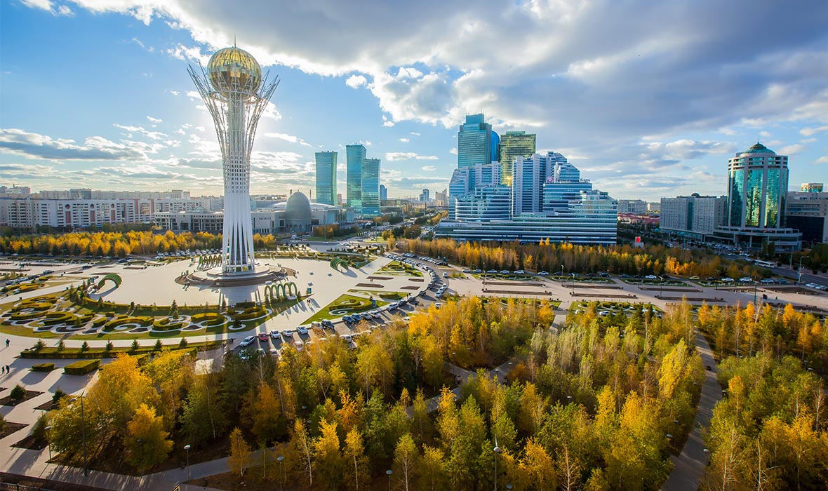
Примерные расходы:
  Проезд: ~ 30 000 руб.
  Проживание*: от 2 000 руб/мес.
  Питание и транспорт: ~ 6 000 руб /мес.
  Страховка: ~ 3 000 руб.
*Проживание в
общежитии ЕНУ - бесплатно
КАЗАХСТАН
  Евразийский национальный университет имени Л. Н. Гумилёва
  Казахский Национальный университет им. аль-Фараби
  Университет Туран
  Каспийский государственный университет технологий и инжиниринга имени Ш. Есенова

Slide 14
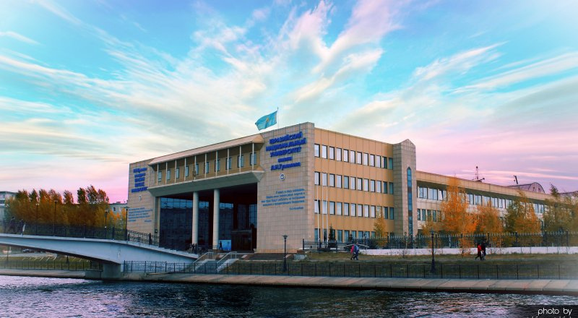
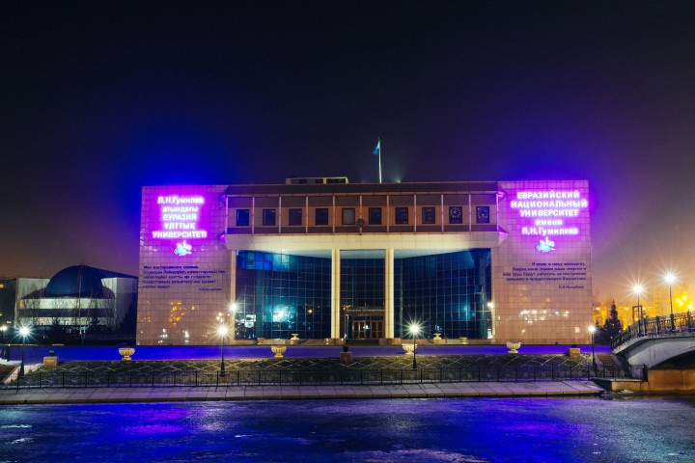
Евразийский национальный университет имени Л.Н. Гумилёва
ЕНУ имени Л.Н. Гумилёва основан в 1996 году в Нур-Султане. В настоящее время Евразийский национальный университет – один из ведущих классических университетов Казахстана. Стажёрам университет предлагает широкое количество курсов в разных областях (от естественных и технических наук до гуманитарных и социальных)

Slide 15
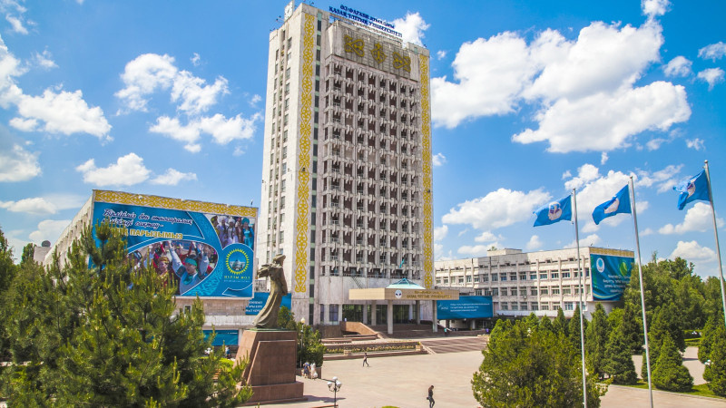
Казахский Национальный университет им. аль-Фараби
КазНУ – крупнейший в г. Алматы образовательный и научный центр. Подготовка специалистов осуществляется по более чем 180 специальностям. Множество профилей подготовки позволяет студентам разных направлений пройти стажировку в данном вузе.
При университете Студенческое бюро по Болонскому процессу, Студенческий профсоюз, Научная библиотека, Музей истории, Музей биологии, Музей археологии и этнологии, Музей палеолита, Команда КВН, Танцевальный ансамбль, Студенческий драматический театр, Театральный клуб «Эйдос», Дебатный клуб КазНУ, Интеллектуальный клуб КазНУ, Студенческий дискуссионный клуб «Политолог», Дипломатический клуб и др.

Slide 16
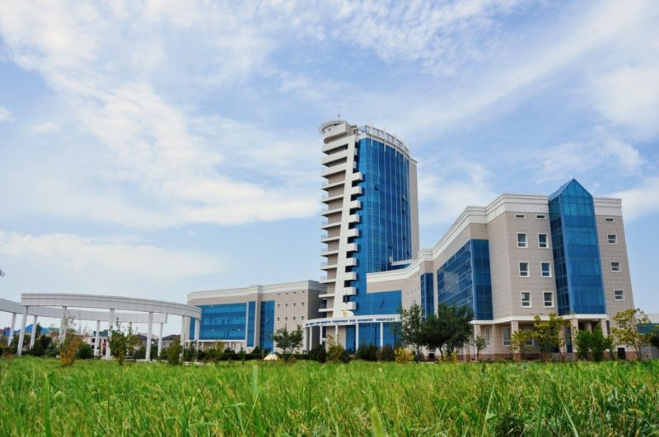
Каспийский государственный университет технологий и инжиниринга имени Ш. Есенова
Каспийский государственный университет технологий и инжиниринга имени Ш. Есенов оказывает образовательные услуги по 43 специальностям бакалавриата, 18 специальностям магистратуры и 5 специальностям докторантуры. Университет располагает тремя учебными корпусами, тремя общежитиями, тремя учебными полигонами, спортивным комплексом с бассейном. Это многопрофильный вуз, ведущий центр образования, науки и культуры Мангистауской области, имеющий высокую репутацию и признание.

Slide 17
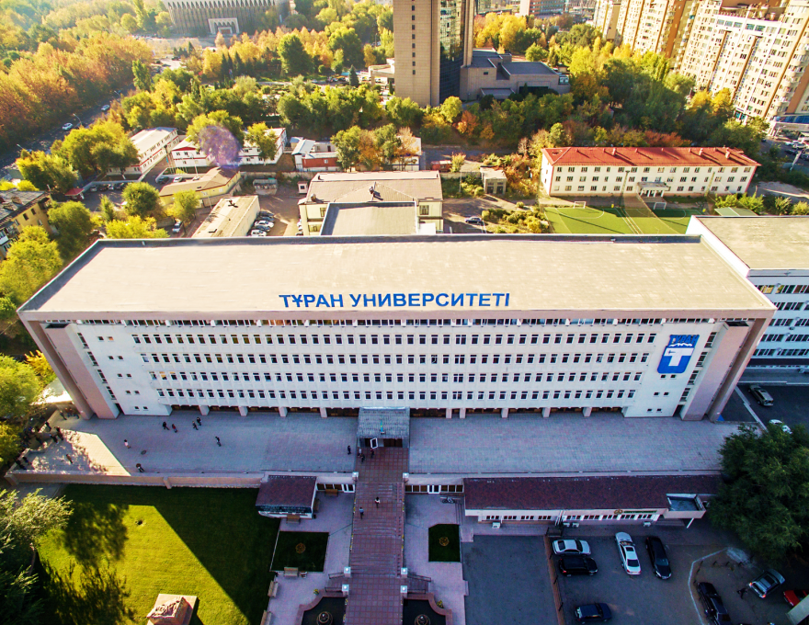
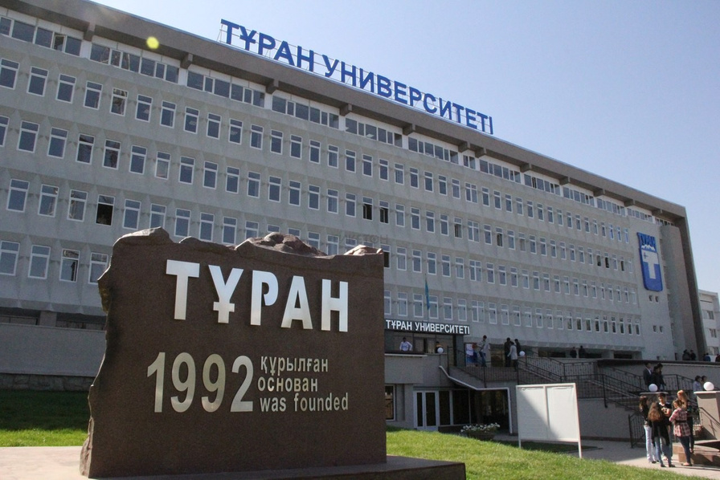
Университет Туран
Университет «Туран» был учрежден в 1992 году в г. Алматы и является ядром образовательной корпорации. Университет осуществляет подготовку по 57 специальностям на 4 факультетах: экономическом, гуманитарно-юридическом, факультете «Цифровые технологии и искусство» и факультете англоязычных программ STEM.
Университет «Туран» стал первым вузом в Республике Казахстан, который присоединился к проекту Eduroam, что позволяет студентам и сотрудникам университета пользоваться бесплатным Wi-Fi практически в любом вузе 54 стран мира под своим корпоративным логином.
В университете также открыли цифровую лабораторию «Apple Digital Lab». В рамках проекта для детей и молодежи открыт доступ к образовательным программам, разработанным компанией Apple, — Everyone Can Code и Everyone Can Create.

Slide 18
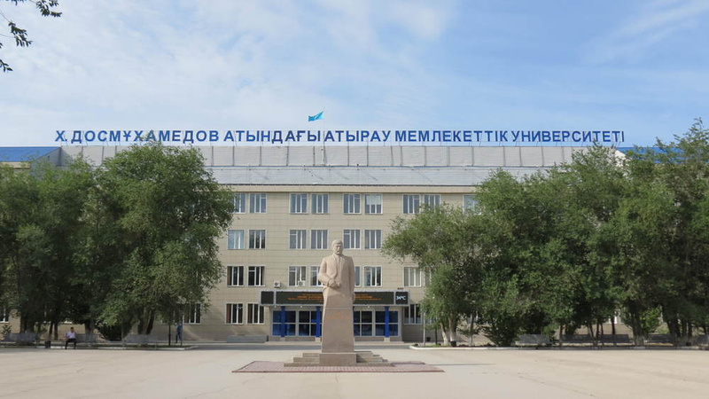
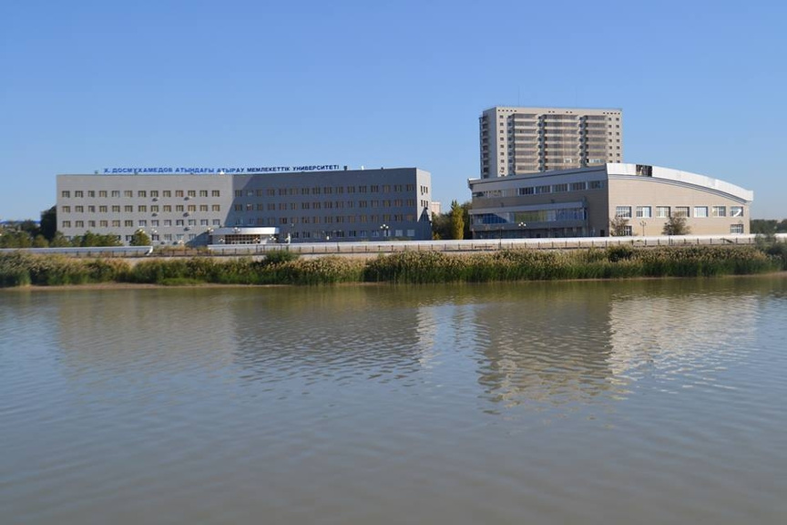
Атырауский государственный университет им. Х. Досмухамедова
Атырауский университет имени Х. Досмухамедова — многопрофильное высшее учебное заведение, основанное в 1950 г. Университет осуществляет подготовку по более 50 естественным, гуманитарным, экономическим, юридическим наукам, изобразительному искусству и музыке, педагогическим, а также сельскохозяйственным специальностям и состоит из 8 учебных корпусов, фундаментальной библиотеки, 2 студенческих общежитий

Slide 19
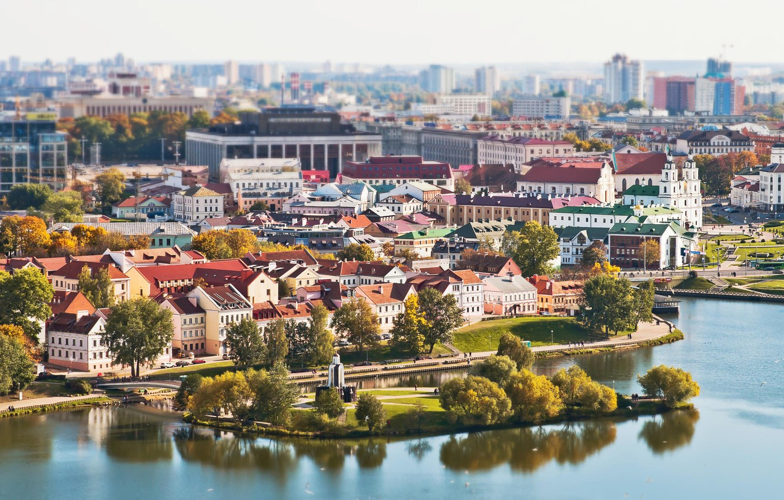
Примерные расходы:
  Проезд: ~ 10 000 руб. (туда и обратно)
  Проживание: ~ 500 руб/мес. (в общежитии)
  Питание и транспорт: ~ 7 000 руб/мес.
БЕЛАРУСЬ
  Белорусский государственный университет
  Гродненский государственный университет им. Янки Купалы
  Барановичский государственный университет
  Гомельский государственный университет имени Франциска Скорины
  Брестский государственный университет имени А.С. Пушкина

Slide 20
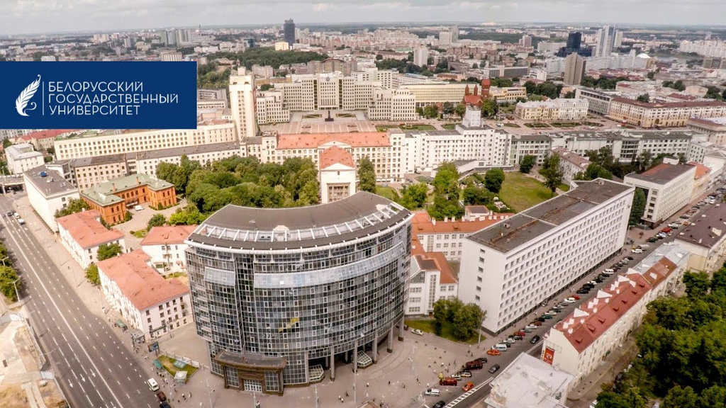
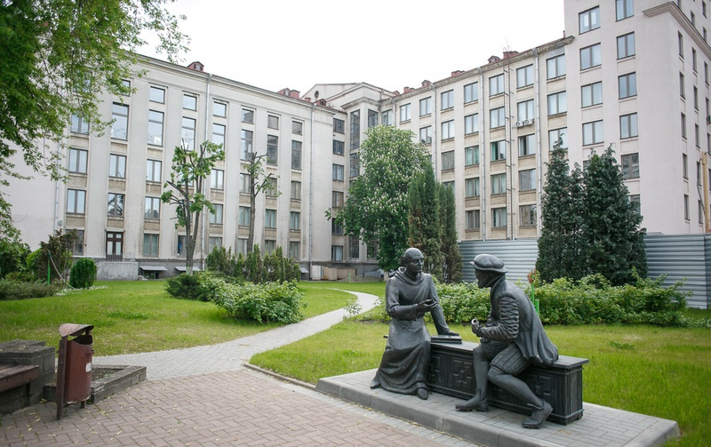
Белорусский государственный университет
БГУ был основан в 1921 г. в Минске. Занимает 1-ое место в Беларуси среди научных учреждений по количеству размещенных научных статей в базах данных Scopus иWebofScience. Обучает по широкому спектру направлений.
Визитной карточкой БГУ, символичным воплощением его истории является университетский городок – комплекс зданий и скульптурных композиций, создаваемых с 1925 года по настоящее время.

Slide 21
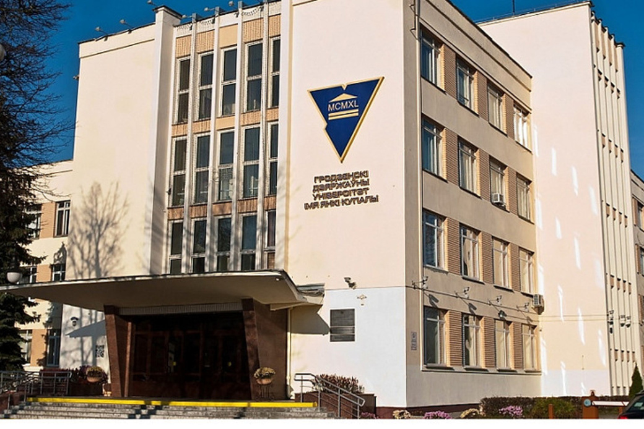
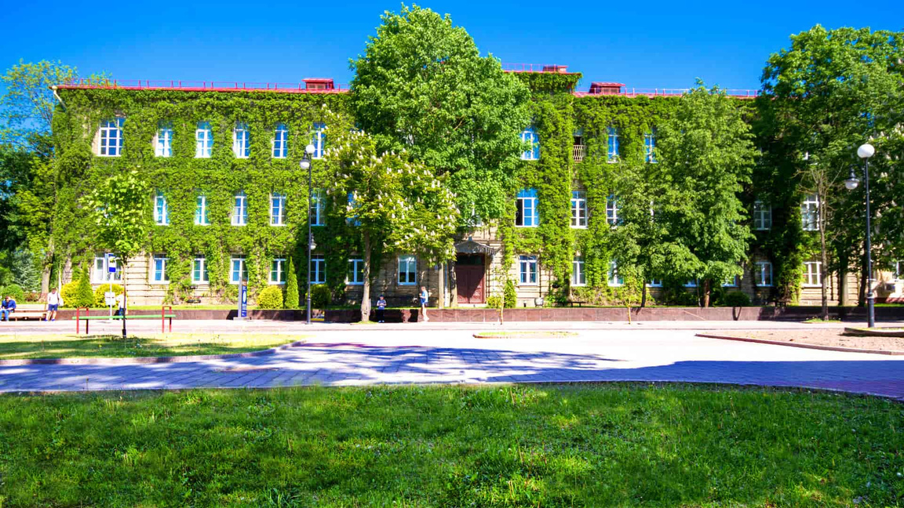
Гродненский государственный университет им. Янки Купалы
Гродненский государственный университет имени Янки Купалы имеет большой опыт в обучении иностранных студентов и развитые ветви международного сотрудничества.
ГрГУ им. Янки Купалы был основан в 1940 году в Гродно.
На сегодняшний день ГрГУ входит в десятку лучших вузов Беларуси и выпускает специалистов в сфере языка и литературы, управления, права, экономики и других специальностей.

Slide 22
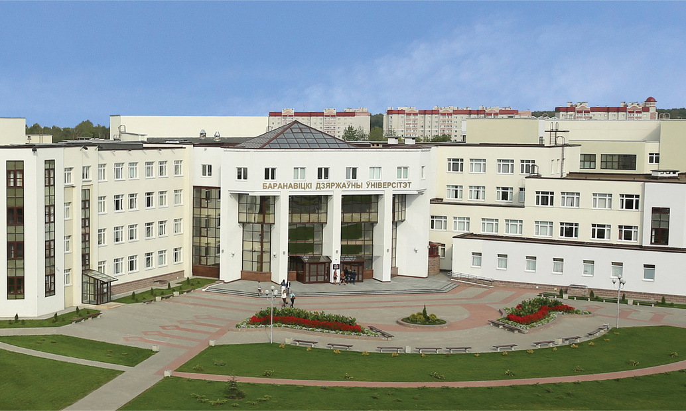
Барановичский государственный университет
БарГУ — динамично развивающийся университет классического типа.
Студенческий кампус БарГУ находится в центре города недалеко от железнодорожного и автобусного вокзалов. На его территории располагается комплекс современных комфортабельных общежитий.
Также в БарГУ есть Центр турецкого языка и культуры, Центр изучения китайского языка и культуры, Ресурсный центр инклюзивного образования и научно-практическая лаборатория «Студенческий Бизнес-инкубатор».
Барановичский государственный университет насчитывает 120 договоров о международном сотрудничестве с учреждениями высшего образования и научными организациями стран ближнего и дальнего зарубежья.

Slide 23
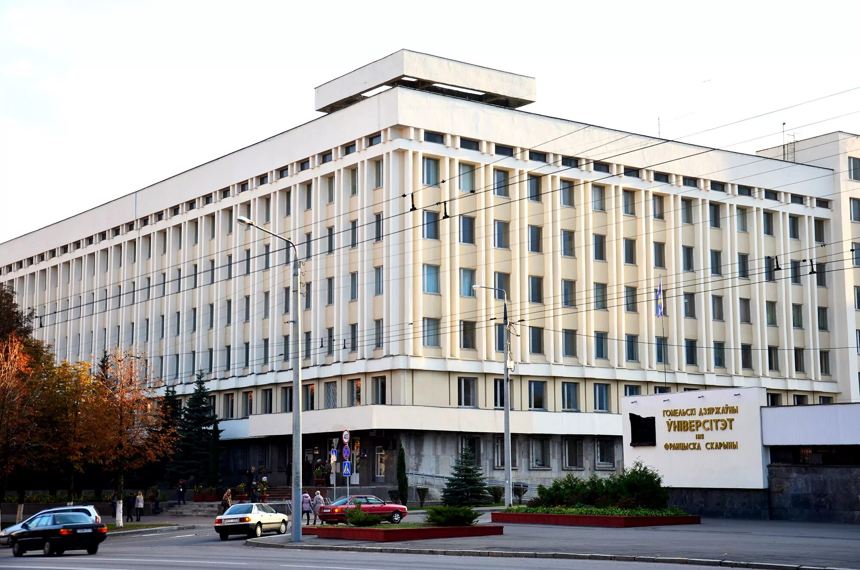
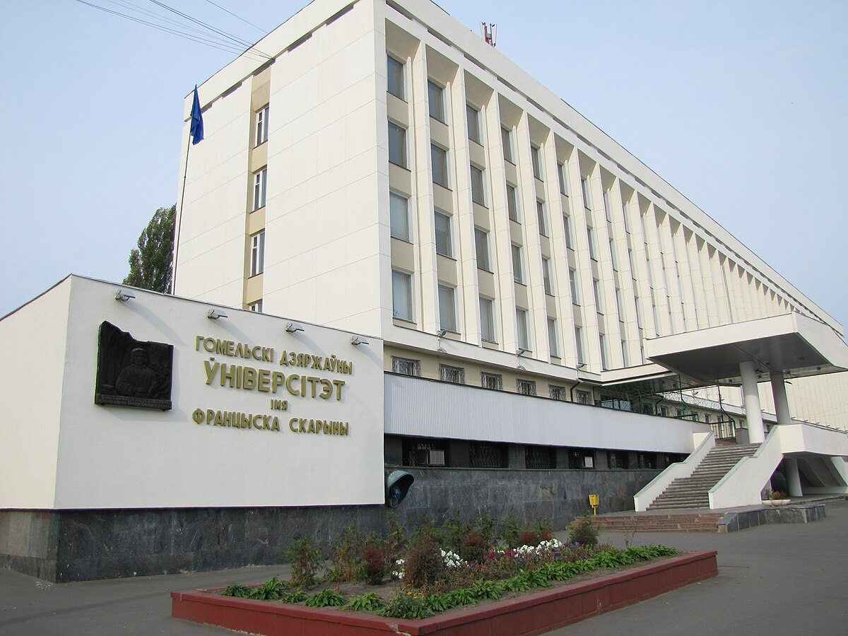
  Гомельский государственный университет имени Франциска Скорины
Гомельский государственный университет имени Франциска Скорины – крупнейший научно-исследовательский и учебный центр, по праву получивший признание у отечественной и мировой научной общественности. Старейший вуз региона стал настоящим интеллектуально-культурным ядром Белорусского Полесья
В университете действует 186 договоров о сотрудничестве с зарубежными образовательными и научными учреждениями (Китай, Венгрия, Вьетнам, Германия, Швеция, Финляндия, США, Япония, Польша, Румыния, Сербия, Болгария, Италия, Чехия, Испания, Корея, Россия, Украина, Молдова, Португалия, Литва, Казахстан, Кыргызстан и др.).
В настоящее время в университете обучаются более 900 иностранных студентов (граждане Туркменистана, Азербайджана, Турции, Узбекистана, Ирака, Йемена, КНР, Израиля, России, Вьетнама, Нигерии, Ливии, Ливана, Ганы, Камеруна).

Slide 24
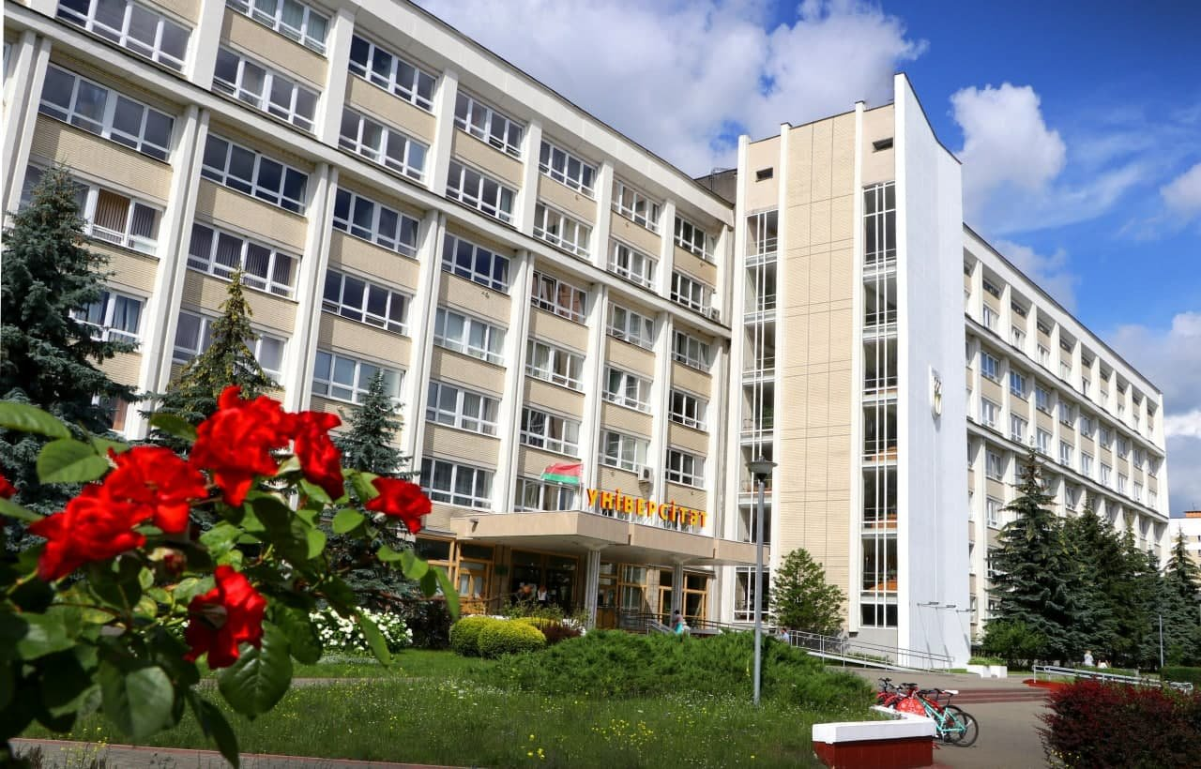

  Брестский государственный университет имени А.С. Пушкина
БрГУ имени А.С. Пушкина аккредитован по 27 специальностям I ступени высшего образования, 17 специальностям II ступени высшего образования.
Сегодня Университету свойственны многопрофильность и многоуровневость профессиональной подготовки.
В структуру университета входят: 9 факультетов (филологический, психолого-педагогический, социально-педагогический, факультет иностранных языков, факультет физического воспитания и туризма, факультет естествознания, физико-математический, исторический, юридический), 32 кафедры; магистратура; аспирантура; Институт повышения квалификации и переподготовки.
Учитывая потребности современного рынка образовательных услуг, университет имени А. С. Пушкина систематически открывает новые специальности. Широкое признание в Республике Беларусь и за ее пределами имеют научно-педагогические коллективы университета.

Slide 25
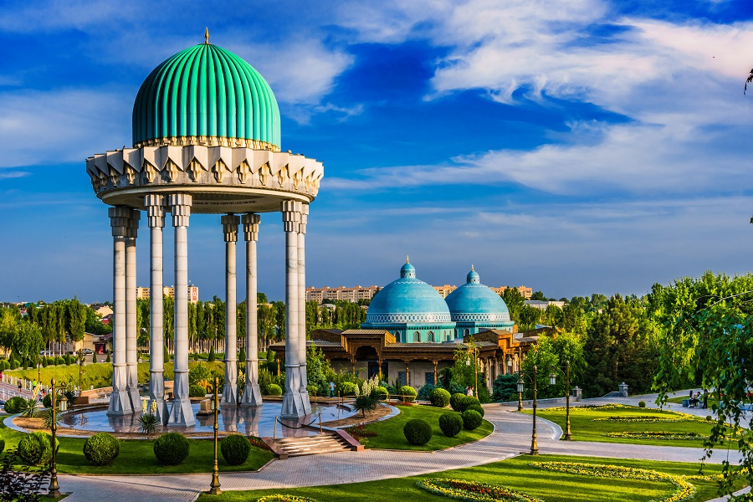
Примерные расходы:
  Виза: 1420 руб.
  Проезд: ~ 40 000 руб.
  Проживание: от 5 000 руб/мес.
  Питание и транспорт: ~ 8000 руб /мес.
*Проживание в общежитии НУУз - бесплатно
УЗБЕКИСТАН
  Национальный университет Узбекистана имени Мирзо Улугбека
  Самаркандский государственный университет

Slide 26
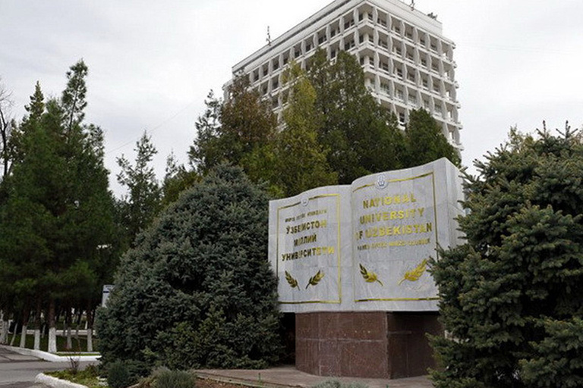
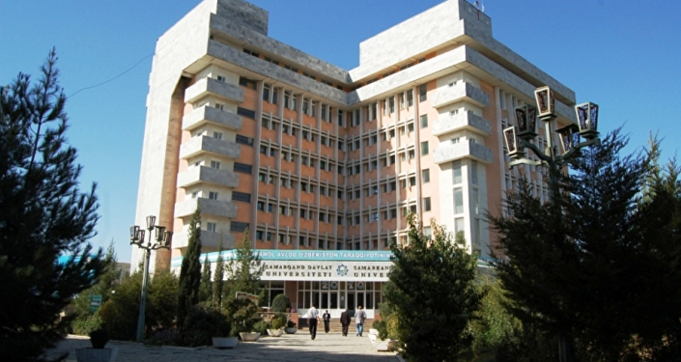
Национальный университет Узбекистана имени Мирзо Улугбека
Национальный университет Узбекистана имени Мирзо Улугбека (г. Ташкент) считается первым и ведущим высшим учебным заведением не только в Узбекистане, но и в Центральной Азии.
Для осуществления практики в процессе обучения имеется 3 площадки для полевой практики, 32 научно-учебные лаборатории, 3 учебно-научно-экспериментальных центра, 1 межвузовской научной лаборатории.
Национальный университет Узбекистана сотрудничает со ста высшими учебными и научными заведениями из тридцати двух стран, в их числе Московский Государственный университет имени В.М.Ломоносова, Сеульский Национальный университет, Калифорнийский государственный университет.

Slide 27
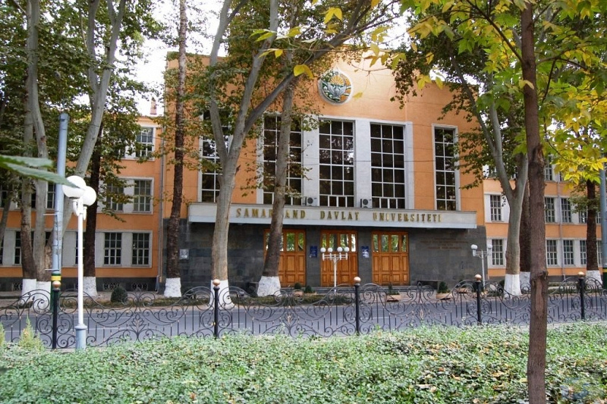
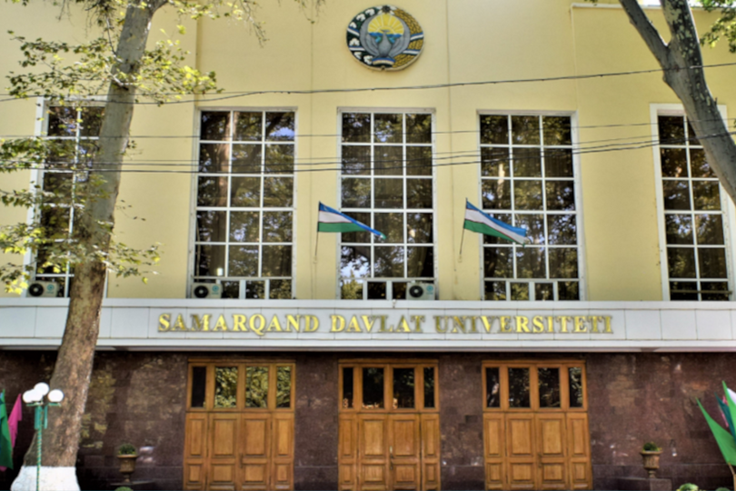
Самаркандский государственный университет
Это один из старейших университетов Узбекистана и Средней Азии, второй по величине университет Узбекистана. Корпуса и многочисленные здания университета расположены в центральной части города Самарканд.
В настоящее время осуществляется обучение по 34 образовательным направлениям.
В составе университета функционируют библиотека, имеющая более 3 млн. единиц научной и учебной литературы, в том числе, около 15000 ценных книг и восточных рукописей, а также 3 академических лицея, 4 музея, 1 оранжерея, 2 ценных сооружения.

Slide 28
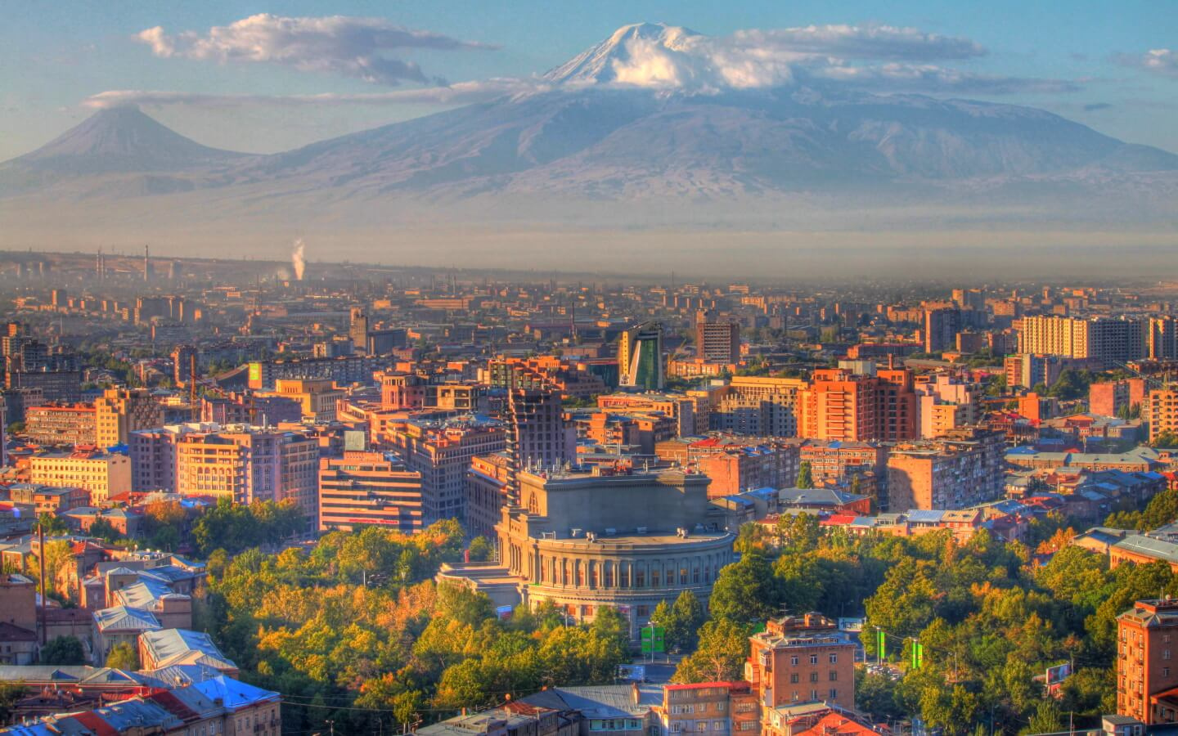
Примерные расходы:
  Проезд: ~ 15 000 руб. (туда и обратно)
  Проживание: ~ 7 500 руб/мес. (аренда комнаты в квартире)
  Питание и транспорт: ~ 6 000 руб /мес.
АРМЕНИЯ
  Российско-Армянский (Славянский) университет

Slide 29

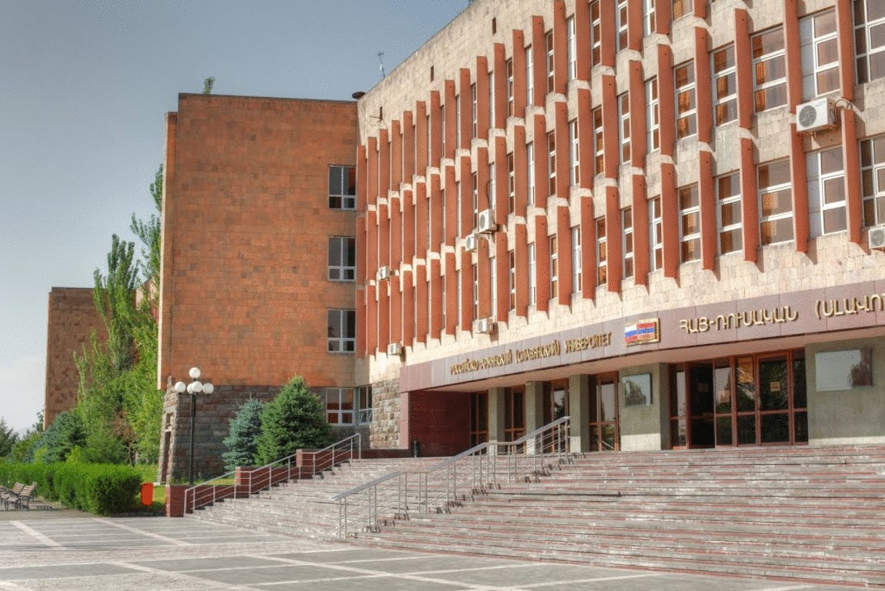
  Российско-Армянский (Славянский) университет
Российско-Армянский (Славянский) университет был создан на основании соглашения между правительствами Российской Федерации и Республики Армения, которое было подписано 29 августа 1997 года в Москве. Вуз задумывался и уже состоялся как центр российского образования, науки и культуры в Республике Армения и в Закавказском регионе в целом.
В РАУ функционируют восемь институтов: Институт гуманитарных наук, Институт математики и информатики, Инженерно-физический институт, Институт биомедицины и фармации, Институт медиа, рекламы и кино, Институт права и политики, Институт экономики и бизнеса, Институт Востоковедения. Подготовку специалистов в РАУ осуществляет 31 кафедра.

Slide 30

КИТАЙ
  Цзилиньский университет
  Университет Цзаочжуан
  Университет Бэйхуа

Slide 31
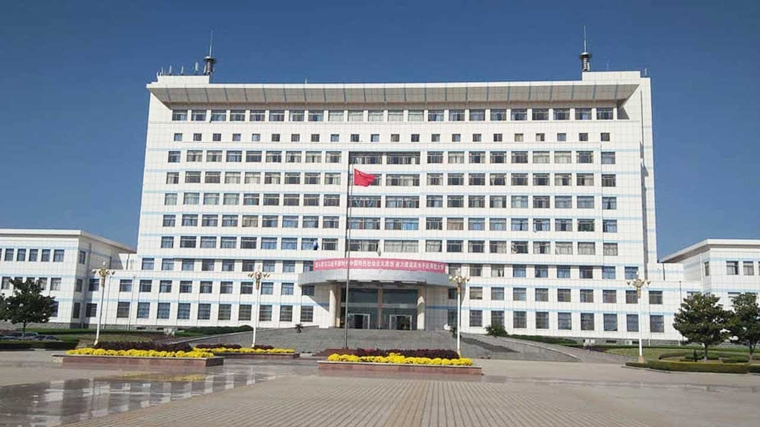
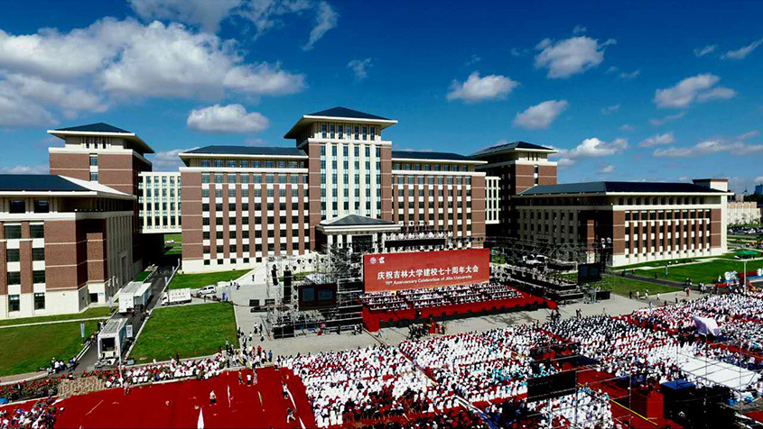
Университет Цзаочжуан
Университет Цзаочжуан — ведущий национальный исследовательский университет, расположенный в г. Цзаочжуан, провинция Шаньдун. Предлагает курсы по изучению китайского языка с нуля.
Цзилиньский университет
Цзилиньский университет расположен в г. Чаньчунь, провинция Цзилинь. Для обучения по гуманитарным дисциплинам необходимо знание китайского языка.

Slide 32

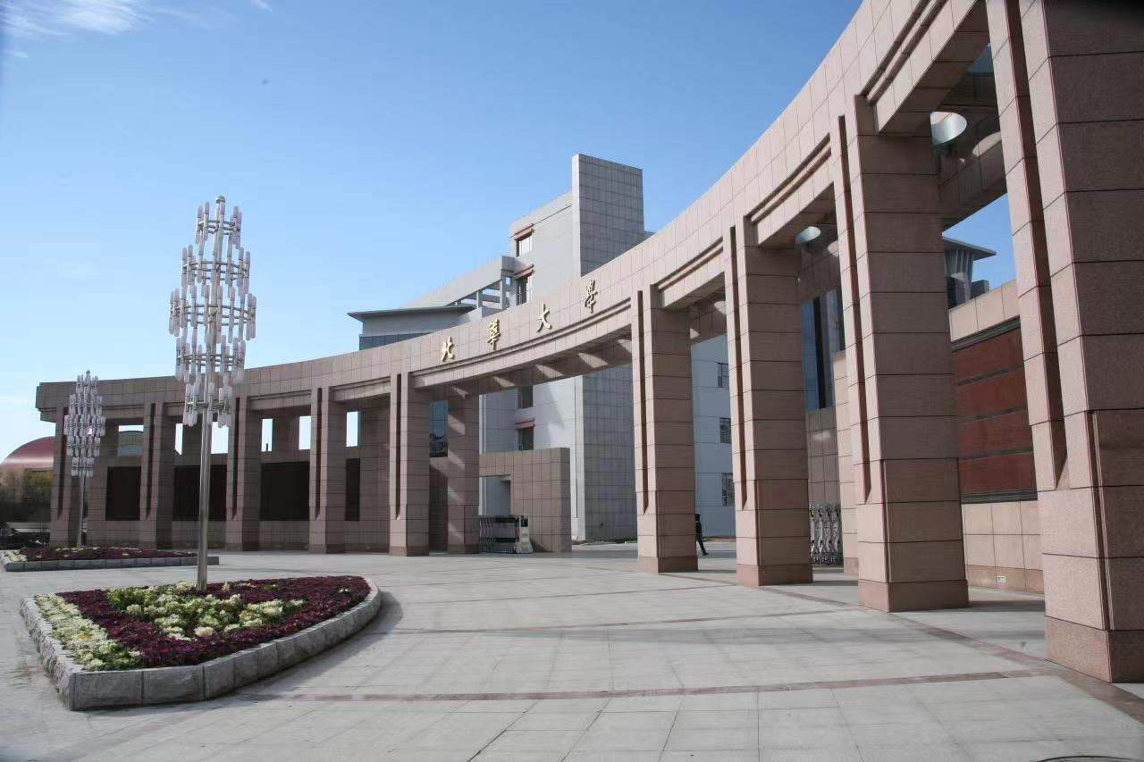
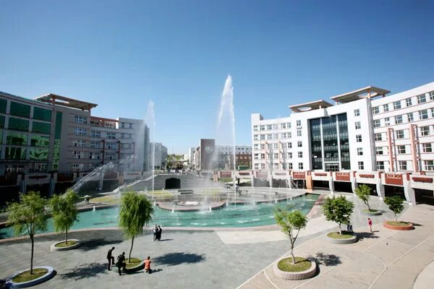
Университет Бэйхуа
Университет Бэйхуа – один из крупнейших вузов провинции Цзилинь. Он был создан путем объединения в 1999 году четырех вузов: педагогического института, медицинского института, института лесной промышленности и института электрификации. Сегодня в состав университета входят 27 институтов. Обучение ведется по 59 специальностям. В университете обучаются 22500 студентов и работают около 1500 преподавателей, из которых 250 – профессоры.

Slide 33



Отзывы участников стажировок
Кирилл Крючков, студент направления
«Международные отношения"
С самого начала прохождения стажировки мы столкнулись с языковым барьером, который приходилось постепенно снимать. Благодаря преподавателям Университета Цзаочжуан, мы получили необходимые знания и бесценный опыт общения с носителями языка! Учебная программа была наполнена как теоретически-практическим материалом, так и культурной составляющей, где студенты Университета на совместных занятиях просвещали нас в особенности культуры Китая и её традиции. На таких занятиях нам удалось и собственноручно создать предметы китайской культуры (маски, зонты и многое другое).
Наш куратор с первого дня нашего пребывания в Китае организовывал нам поездки в пределах города и знакомил нас с бытом Поднебесной. Даже удалось поучаствовать в рекламной компании Гранатового музея, где за день до нашего приезда присутствовал на форуме Си Цзиньпин и это только начало. Под конец обучения получилось записать интервью для Университета Цзаочжуан о пребывании и обучении в Китае в качестве иностранного студента полностью на китайском!

Slide 34

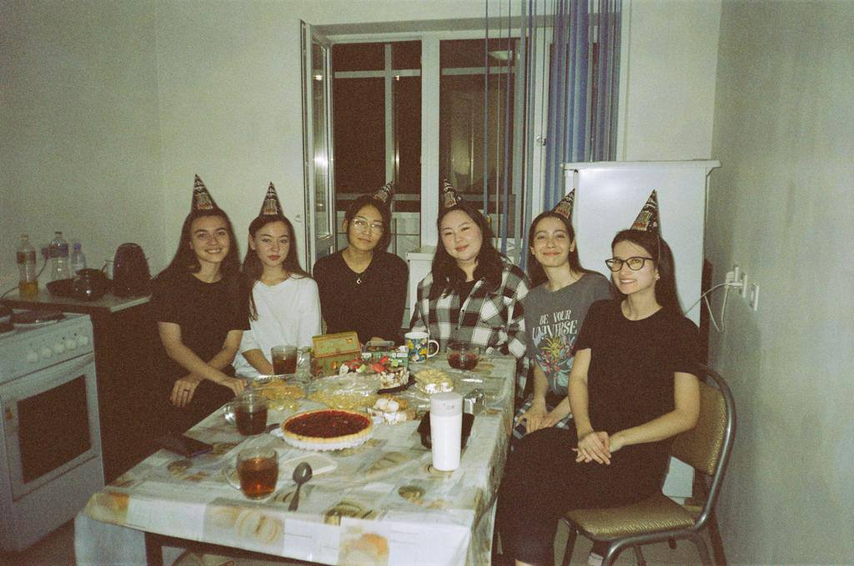
Прибыльщикова Дарья, студентка направления
«Международные отношения"
В рамках обучения по программе академической мобильности я познакомилась с новой для себя страной и получила интересный опыт. Несмотря на то, что Казахстан представляет собой ближнее зарубежье, значительно чувствовались национальные особенности и разница менталитетов.
В Евразийском национальном университете есть отличия от привычной нам системы обучения, но одногруппники и преподаватели ВУЗа активно помогали со всем разобраться. Мне очень повезло с академической группой, мы часто собирались вместе и с удовольствием готовили групповые домашние задания – так я и познакомилась с казахстанским гостеприимством.
Учебный процесс был непростым, но интересным: были имитационные игры, большое количество конспектов и интерактивные презентации. Иногда возникали трудности, но куратор академической группы всегда вовлечено со всем помогал, поэтому от обучения остались положительные впечатления.
Астана – город очень красивый, мне удалось посетить многие достопримечательности: от Байтерека до EXPO. Отдельного внимания заслуживает Национальный музей и Астана Опера, куда я очень советую сходить, чтобы получше познакомиться с культурой.

Slide 35






Студенты бакалавриата, специалитета, магистратуры (кроме первого и последнего семестра обучения) старше 18 лет
Основные требования к кандидатам
Для Китая - владение китайским не ниже уровня В1-В2
Хорошая успеваемость
Отсутствие академических задолженностей
Желание получать новые знания

Slide 36

Документы
  КОПИЯ ПАСПОРТА
  СПРАВКА ОБ ОБУЧЕНИИ
  КОПИЯ ЗАЧЕТНОЙ КНИЖКИ/ДИПЛОМА
  РЕКОМЕНДАЦИЯ НАУЧ.РУКОВОДИТЕЛЯ
  ВЫПИСКА С ЗАСЕДАНИЯ КАФЕДРЫ
  ВЫПИСКА С ЗАСЕДАНИЯ УЧЁНОГО СОВЕТА ИНСТИТУТА
  ПЛАН СТАЖИРОВКИ
Процедура подачи заявки
1.ЗАЯВКА В ОМС
2. СОБЕСЕДОВАНИЕ
3. СБОР ДОКУМЕНТОВ В УСТАНОВЛЕННЫЕ СРОКИ
4. НОМИНИРОВАНИЕ
5. ОГЛАШЕНИЕ РЕЗУЛЬТАТОВ
6. ОФОРМЛЕНИЕ ИНД.ПЛАНА
7. ОФОРМЛЕНИЕ ВСЕХ ОСТАЛЬНЫХ СОПУТСТВУЮЩИХ ДОКУМЕНТОВ

Slide 37
Преимущества стажировки в страны СНГ
  БЕЗВИЗОВЫЙ РЕЖИМ
  ОТСУТСТВИЕ ЯЗЫКОВОГО БАРЬЕРА
  НЕДОРОГОЕ ПРОЖИВАНИЕ

Slide 38



ГДЕ УЗНАТЬ О СТАЖИРОВКАХ ?
Аудитория 2-18В
E-mail: oms@volsu.ru
Тел.: (8442) 460291
→ Сайт ВолГУ
→ Международная деятельность
→ Отдел международного сотрудничества
ВКонтакте @volsu_international

Slide 39


Специальный гайд для тех, кто собирается на стажировку

